Slide 1
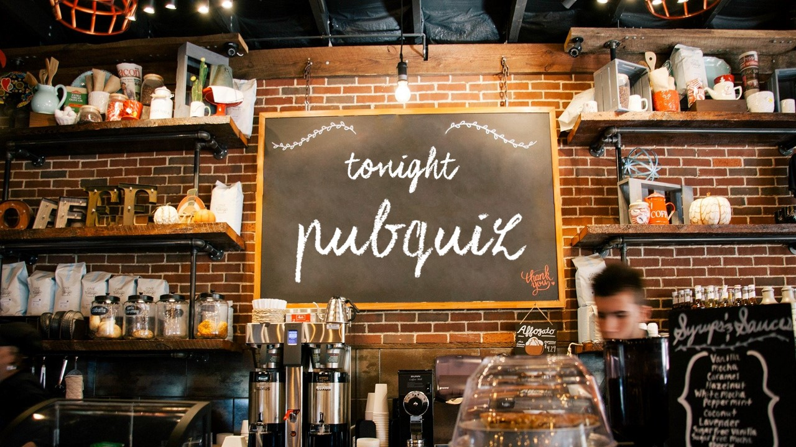

Slide 2
How to…
Jedes Team hat einen Team Namen
Antworten auf Auswertungsblatt - Wertung nach Zeit oder Anzahl…
Das Team mit den meisten Punkten gewinnt
Es gibt eine Pause

Slide 3
Die Spielregeln…
13 Kategorien, die Ihr in eurem Team beantwortet
5 Teams treten gegeneinander an
1 Antwort ist die Richtige und die erste Antwort zählt
0 Google & Co – also keine fremde Hilfe
Die Entscheidungen des Jury-Teams sind immer richtig ☺

Slide 4
Die Kategorien
Die faulen Fünf
Unnützes Wissen
Quiz verkehrt
Rückwärts in 3 sec.
20 oder 30 Sekunden
Wahr oder Falsch?
Notenraten
Wo bin ich?
Hast du ´nen Plan?
Klugscheisser
Dalli Klick
Finde den Be-Gif
Wie viele Buchstaben

Slide 5
Die faulen fünf Die richtige Antwort zählt
Beispiel: Wieso ist …
Wer braucht …
Wie viele …
Wo ist ...
Was kann …
Wann hat ...
Notes:
Richtige Antwort: 8

Slide 6
Unnützes Wissen Die richtige Antwort zählt
Wie viel kostet ein Hund in seinem Leben dem Hundehalter?
100 Euro
2000 Euro
9000 Euro
14000 Euro
Lösung: D) 14000 Euro

Slide 7
Unnützes Wissen
Woher stammt das Wort „Scheißtag“?
An dem Tag war im Mittelalter Toilettendienst.
Königin Marie Antoinette sagte es, als sie auf dem Schafott stand.
Knechte mussten die Arbeitszeit nachholen, die sie durch Verrichtung ihres Stuhlgangs versäumt hatten.
Aus dem Norddeutschen: es bezeichnet den Tag, an dem das Wetter umschlägt.
Lösung: C) An „Scheißtagen“ mussten deutsche Knechte im 19. Jahrhundert die Arbeitszeit nachholen, die sie durch Toilettengänge versäumt hatten. Es wurden 3 unbezahlte Arbeitstage berechnet. Meist wurden die „Scheißtage“ nach Ablauf des Dienstvertrages – meist nach Lichtmess oder am Ende eines jeden Jahres am 29. oder 30.12. geleistet.

Slide 8
Unnützes Wissen
Wann ist die Rede von einem Schlumpfineprinzip?
Wenn eine Frau mehrere Verehrer hat.
Wenn auf einem Kinoplakat nur eine Frau unter lauter Männern zu sehen ist.
Wenn beim Karneval viele Frauen als Schlumpfine verkleidet sind.
Wenn jemand bei Überraschungseiern nur Schlumpfinen sammelt.
Lösung: B) Wenn auf einem Kinoplakat nur eine Frau unter lauter Männern zu sehen ist. Das Prinzip beschreibt eine männlich dominierte Geschichte, in der weibliche Charaktere als Ausnahmen von der Regel gesehen werden, die nur in einer Beziehung zu Männern existieren.

Slide 9
Unnützes Wissen
Am Gipfel des Mount Everest liegt das sogenannte »Rainbow Valley«. Woher hat es seinen Namen?
Weil man hier besonders häufig einen Regenbogen zu Gesicht bekommt.
Es gilt als Liebes- Treffpunkt für Menschen der LGBTQ+ Szene.
Im Valley liegen die buntbekleideten Leichen verunglückter Bergsteiger.
Der Mount Everest ist ein Hoffnungsträger für viele Bergsteiger, deshalb haben sie es nach dem Regenbogen Symbol benannt.
Lösung: C) Unter dem Gipfel des Mount Everest liegt das sogenannte »Rainbow Valley«, in dem die bunt bekleideten Leichen verunglückter Bergsteiger liegen.

Slide 10
Unnützes Wissen
Wie viele Liter Tränen weint ein Mensch im Laufe seines Lebens durchschnittlich?
80
5
20
60
Lösung: A) 80

Slide 11
Unnützes Wissen
Wann wurde Netflix gegründet?
1989
1997
2001
2009
Lösung: A) 1997

Slide 12
Unnützes Wissen
Wofür steht das Autokennzeichen X?
Xanten
Bundeswehr
NATO
UNO
Lösung: C) NATO

Slide 13
Unnützes Wissen
Was können Babys nur in den ersten drei Monaten?
Besonders gut hören.
Gleichzeitig schlucken und atmen.
Mit den Füßen an die Nasenspitze tippen.
Ihre Mutter am Geruch erkennen.
Lösung: B) Gleichzeitig schlucken und atmen.

Slide 14
Unnützes Wissen
Was galt bis 2011 in Russland nicht als alkoholisches Getränk?
Wodka
Wein
Sekt
Bier
Lösung: D) Bier

Slide 15
Unnützes Wissen
Wie lautet die Summe aller Zahlen von eins bis hundert?
5005
5500
5050
5550
Lösung: C) 5050

Slide 16
Unnützes Wissen
Welche Eigenschaft hat flüssiger Sauerstoff?
Siedet unter Normaldruck bei -196 °C.
Wird vor dem Gefrieren schlammartig.
Ist magnetisch, wenn andere Magneten in der Nähe sind.
Sauerstoff kann nicht flüssig werden.
Lösung: C) Ist magnetisch, wenn andere Magneten in der Nähe sind.

Slide 17
Unnützes Wissen
In den USA hat ein Kronkorken 23 Zähne. Wie viele Zähne hat ein deutscher Kronkorken?
20
21
22
23
Lösung: B) 21

Slide 18
Quiz verkehrt Nur richtige Antworten zählen
Die erste Frage wird immer mit dem eigenen Namen beantwortet und die nächste Frage mit der richtigen Antwort von der ersten Frage.
z.B. 1. Frage: Welches Jahr haben wir? Antwort: Martina 2. Frage: Wie heißt diese Stadt? Antwort: 2022 3. Frage: Wie heißt Düsseldorfs Fußballverein? Antwort: Düsseldorf …

Slide 19
Rückwärts Die richtige Antwort zählt
.negaM ned hcrud theg ebeiL
.reueF hcua tsi ad ,tsi hcuaR oW
.etsiknallezroP red rettuM eid tsi thcisroV
.ednuH eid neßieb netztel neD
.nefrew nenietS tim thcin llos tztis suahsalG mi reW

Slide 20
Pause

Slide 21
20 oder 30 Sekunden
Beantwortet die Fragen und beendet zwischen 20 und 30 sec
selbst das Spiel.
Bewertet werden nur Punkte, die innerhalb dieser Zeit beantwortet
werden.

Slide 22
Wahr oder Falsch? Die richtige Antwort zählt
Ist es wahr, dass in den USA statistisch gesehen jede Woche ein US-Bürger vom Blitz erschlagen wird?
Lösung: Falsch, es wird statistisch gesehen täglich jemand vom Blitz erschlagen.

Slide 23
Wahr oder Falsch?
Ist es wahr, dass Krokodile Steine als Ballast schlucken, um tief untergetaucht schwimmen zu können?
Lösung: Wahr. Es ist tatsächlich so: Im Magen von Krokodilen finden sich häufig Steine, so genannte Gastrolithen, die von den Tieren verschluckt wurden.

Slide 24
Wahr oder Falsch?
Ist es wahr, dass Russland die längste Küste von allen Staaten der Erde hat?
Lösung: Falsch. Es ist Kanada mit 202.080 Kilometern hat es die längste Küstenlänge.

Slide 25
Wahr oder Falsch?
Ist es wahr, dass Goethe ca. 60 Jahre an seinem „Faust“ gearbeitet hat?
Lösung: Wahr. Mit Goethes Faust wird Johann Wolfgang von Goethes Bearbeitung des Fauststoffs bezeichnet. Der Begriff kann sich auf den ersten Teil der von Goethe geschaffenen Tragödie, auf deren ersten und zweiten Teil gemeinsam oder insgesamt auf die Arbeiten am Fauststoff beziehen, die Goethe durch sechzig Jahre hindurch immer wieder neu aufnahm.

Slide 26
Wahr oder Falsch?
Ist es wahr, dass der Amazonas der längste Fluss der Welt ist?
Lösung: Falsch. Der Nil ist mit einer Gesamtlänge von 6.650 Kilometern der Längste Fluss der Welt. Er entspringt in den Bergen von Ruanda und bahnt sich seinen Weg über Tansania, Uganda, den Sudan und Ägypten bis ins Mittelmeer. Auf Rang zwei befindet der Amazonas mit nahezu 6.400 Kilometern Länge, dicht gefolgt vom Jangtsekiang.

Slide 27
Notenraten Die richtige Antwort zählt
Wie heißt dieses Lied?
Lösung: Happy Birthday

Slide 28
Notenraten
Wie heißt dieses Lied?
Lösung: Alle meine Entchen

Slide 29
Notenraten
Wie heißt dieses Lied?
Lösung: Nehmt Abschied Brüder

Slide 30
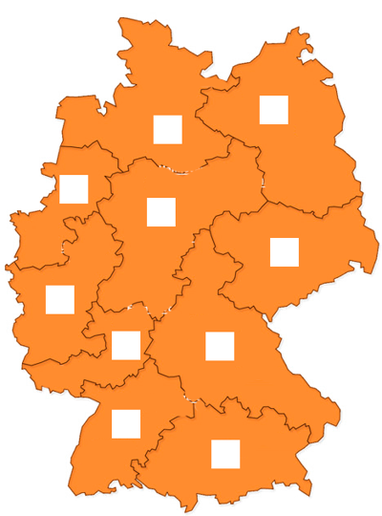
Wo bin ich? Die richtige Antwort zählt
1
2
Tragt die erste Zahl des
jeweiligen Postleitzahlengebietes ein.
4
3
0
5
6
9
7
8

Slide 31
Wo bin ich?
Es gehört zu den berühmtesten Bauwerken in Europa. Einst kämpften hier Gladiatoren bis zum Tod. Heute ist es eine Ruine, die jährlich Millionen von Touristen anzieht. Was suchen wir?
A) Buckingham Palace, London
B) Kolosseum, Rom
C) Sacre Coeur, Paris
Lösung: B) Kolosseum, Rom

Slide 32
Wo bin ich?
Dieses Gewässer gehört zu drei Ländern. Der Umfang beträgt zirka 273 Kilometer. Es ist gut zum Schwimmen, Segeln, Surfen und Tauchen geeignet. An der tiefsten Stelle werden 254 Meter gemessen.
A) Schwarzes Meer
B) Bodensee
C) Gardasee
Lösung: B) Bodensee

Slide 33
Wo bin ich?
Das Bauwerk liegt direkt am Wasser - und ist nicht zu übersehen. Es wurde 1959 bis 1973 gebaut und 2007 zum UNESCO-Welterbe ernannt. Viele sehen in dem imposanten Gebäude mit seinem wellenförmigen Dach das Wahrzeichen des Kontinents.
A) Kathedrale La Seu auf Mallorca
B) Empire State Building
C) Sydney Opera House
Lösung: C) Sydney Opera House

Slide 34
Wo bin ich?
Der Kirchturm dieser Kirche ist 161,53m hoch und damit der höchste der Welt, wo findet man ihn?
A) Köln
B) Ulm
C) Rom
Lösung: B) Ulm

Slide 35
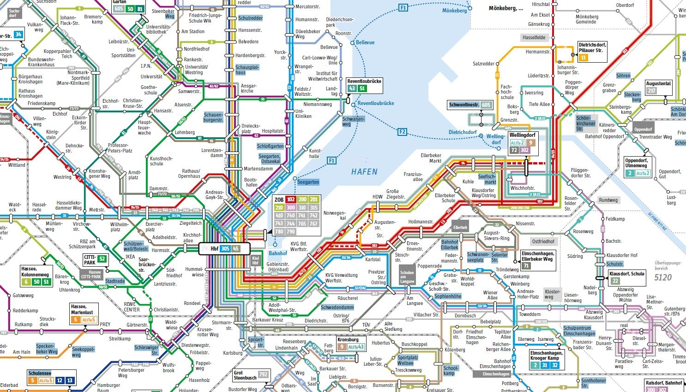
Hast du ´nen Plan? Die richtige Antwort zählt
Lösung: Kiel

Slide 36
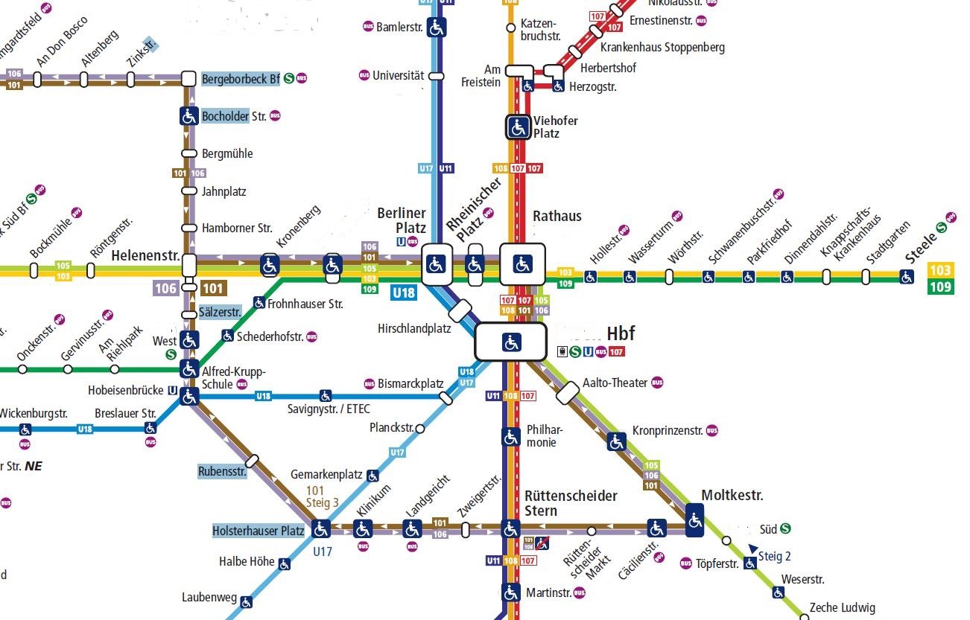
Hast du ´nen Plan?
Lösung: Essen

Slide 37
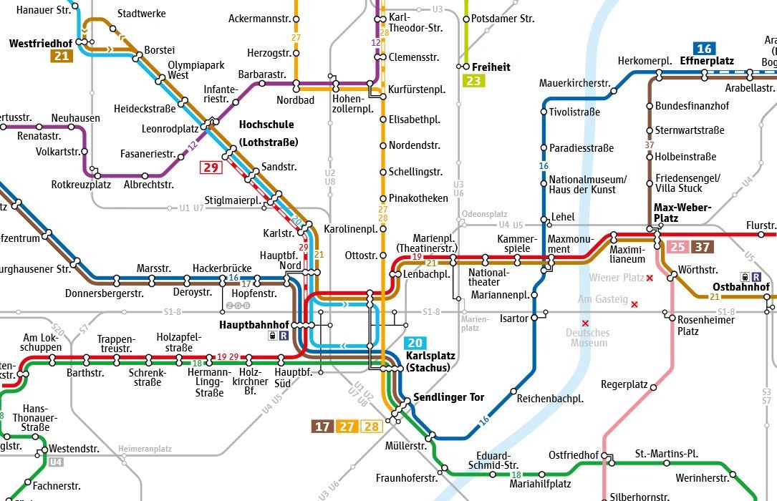
Wo bin ich?
Lösung: München

Slide 38
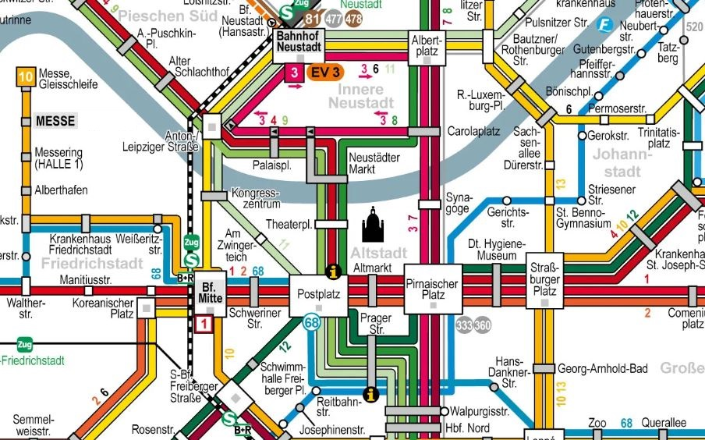
Hast du ´nen Plan?
Lösung: Dresden

Slide 39
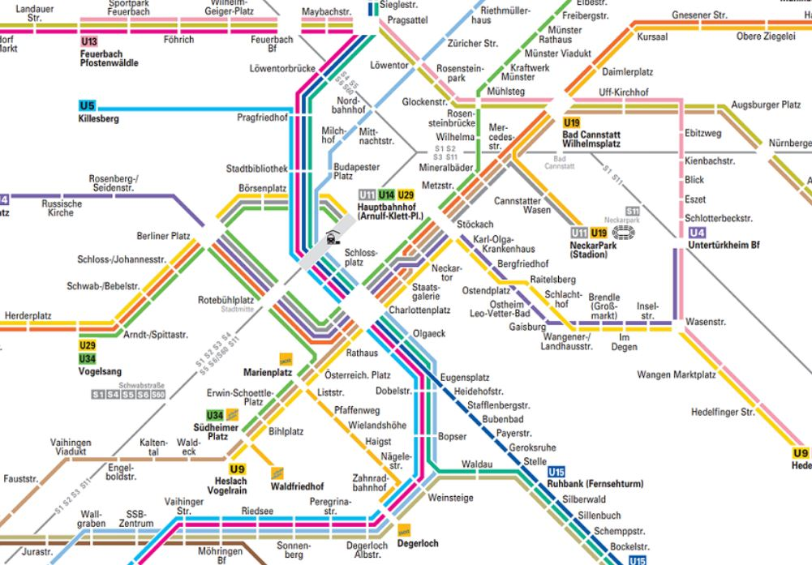
Hast du ´nen Plan?
Lösung: Stuttgart

Slide 40
Klugscheisser Die richtige Antwort zählt
Was ist das bekannteste Wort der Welt?
Lösung: Ok (Okay)

Slide 41
Klugscheisser
Wie viel Kartoffeln werden für eine 200 Gramm Tüte Chips verbraucht?
Lösung: 8 Stück

Slide 42
Klugscheisser
Angenommen, du stehst entgegen der Fahrtrichtung auf der Pritsche eines Lkw, der 200 km/h fährt, und feuerst aus einer Pistole einen 200 km/h schnellen Schuss ab, was passiert mit der Kugel?
Lösung: Die Kugel fällt am Abschussort direkt zu Boden.

Slide 43
Klugscheisser
Karaoke kennen die meisten Menschen, aber was bedeutet das japanische Wort Karaoke eigentlich?
Lösung: Leeres Orchester („kara“ bedeutet leer und „okesutora“ bedeutet Orchester.

Slide 44
Klugscheisser
Was hat die Freiheitsstatue in New York an den Füßen?
Lösung: Sandalen

Slide 45
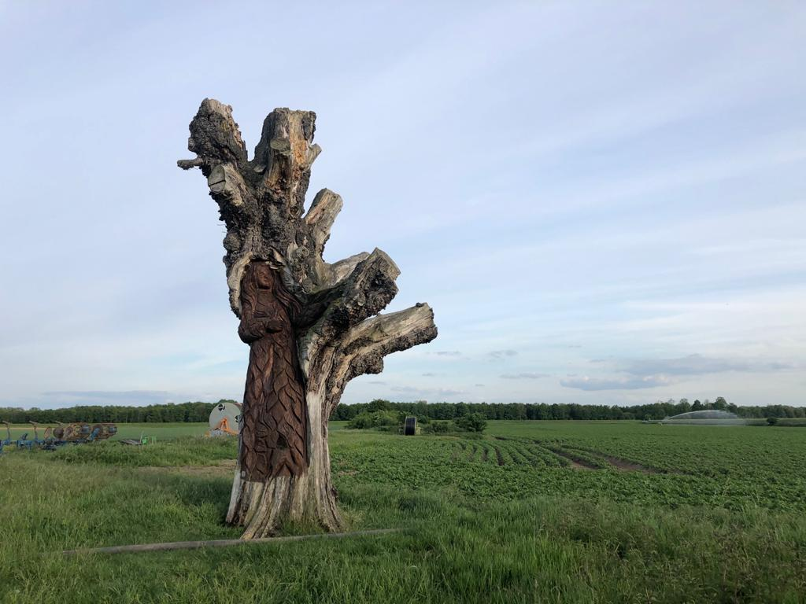

Slide 46
"Dieses Foto" von Unbekannter Autor ist lizenziert gemäß CC BY
"Dieses Foto" von Unbekannter Autor ist lizenziert gemäß CC BY-SA

Slide 48
Finde den Be-Gif Schnelligkeit zählt

Slide 49
Finde den Be-Gif

Slide 50
Finde den Be-Gif

Slide 51
Finde den Be-Gif

Slide 52
Wie viele Buchstaben Die richtige Antwort zählt
Wie viele Buchstaben hat dieses Wort?
Rindfleischetikettierungsüberwachungsaufgabenübertragungsgesetz
63
2. Aufmerksamkeitsdefizit-Hyperaktivitätsstörung
44
3. Bundesausbildungsförderungsgesetz
33
Vermögenszuordnungszuständigkeitsübertragungsverordnung
55
5. Elektrizitätswirtschaftsorganisationsgesetz
43

Slide 53
Work in Process…

Slide 54
Der Punktestand
Platz 1
Platz 2
Platz 3
Platz 4
Platz 5

Slide 55
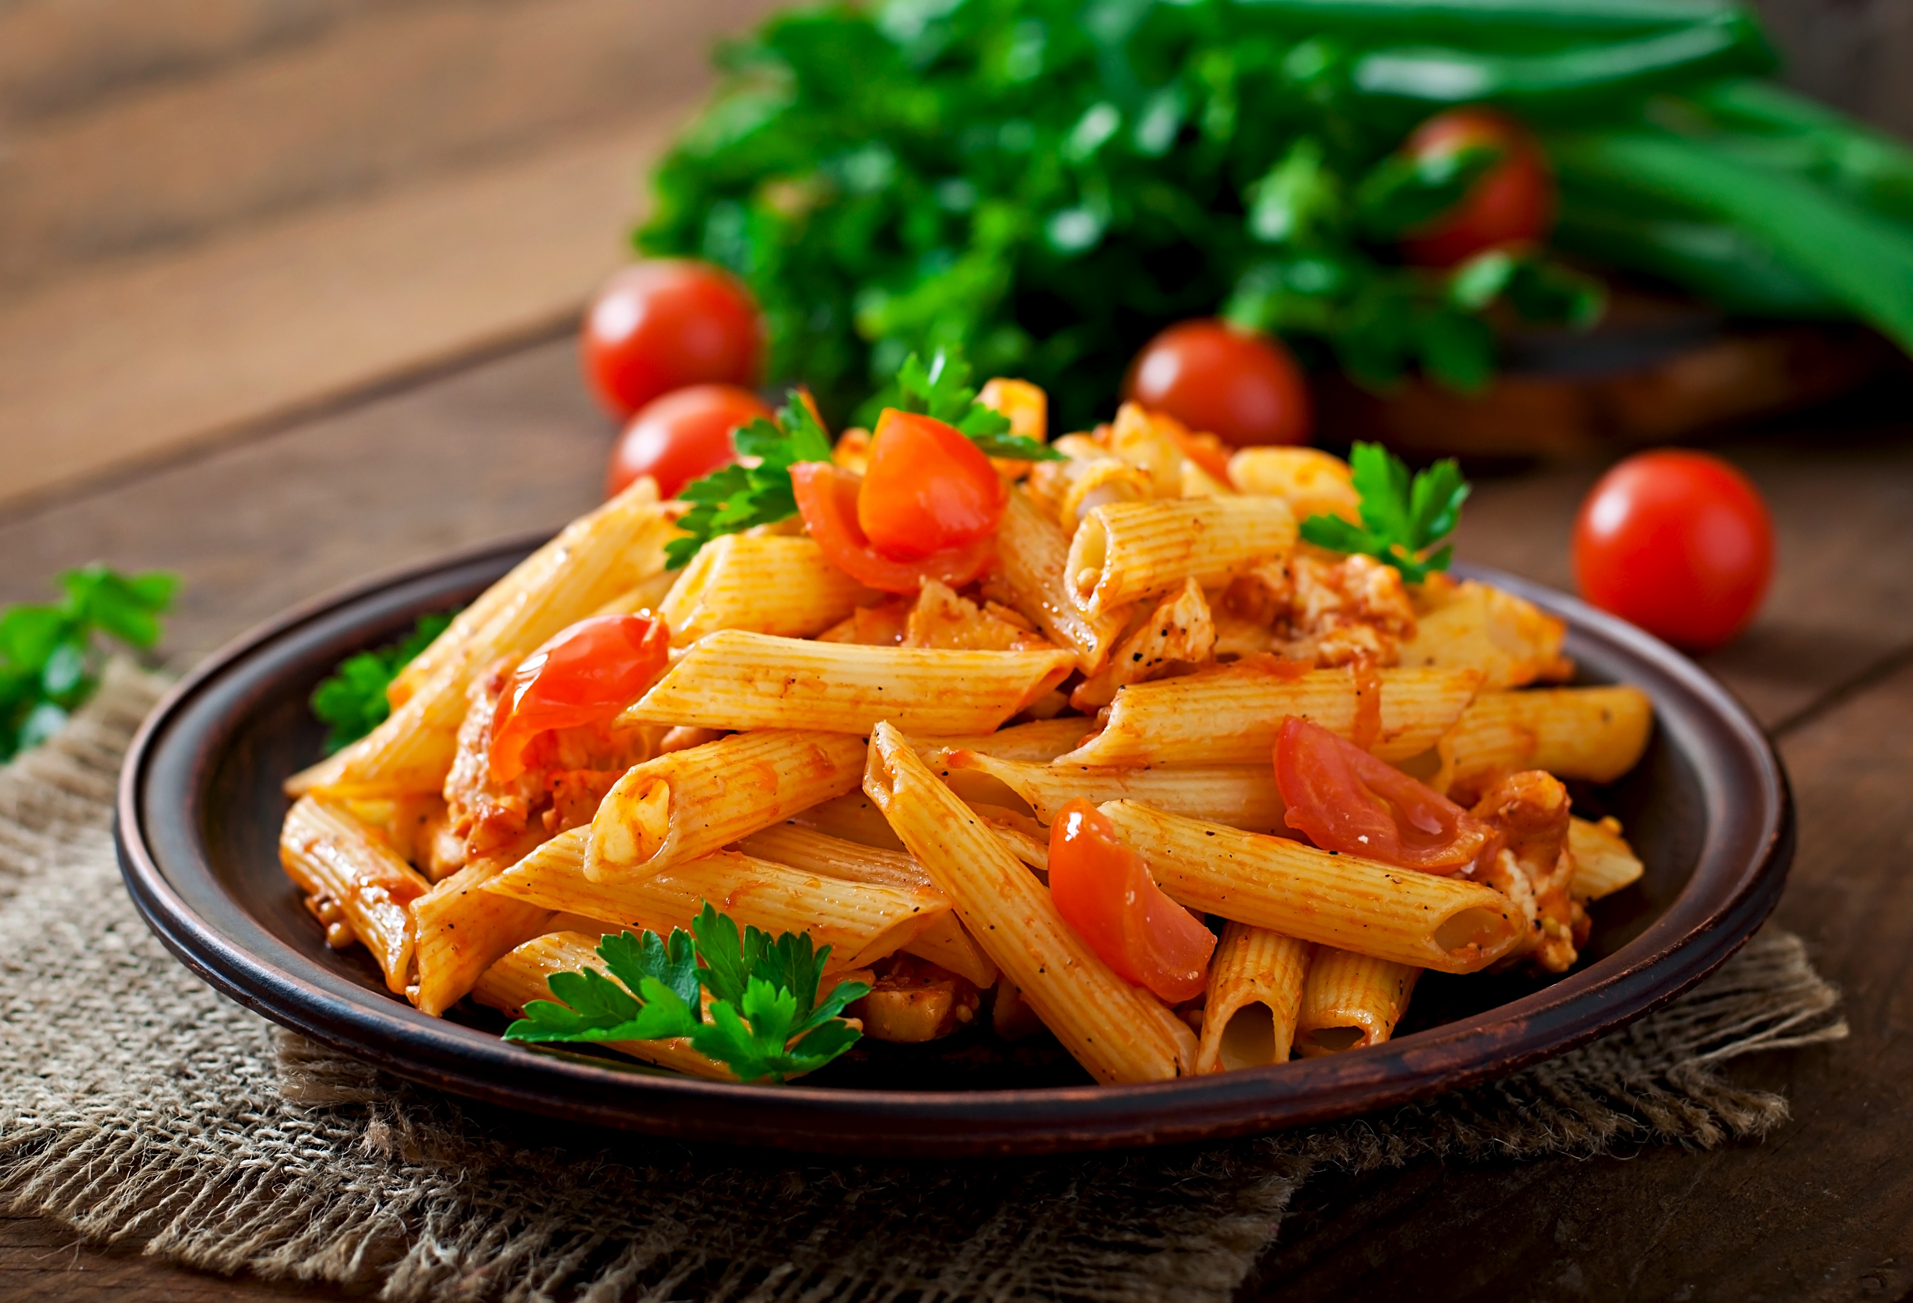
Das Gewinner Team…
Herzlichen Glückwunsch!!!
Ihr erhaltet von uns einen Gutschein für ein Geschenk für gemeinsames Essen mit eurem Team.

